Slide 1
Рыбы
Загадка
Кто такие рыбы?

Slide 2
Рыбы
Загадка
Кто такие рыбы?

Slide 3
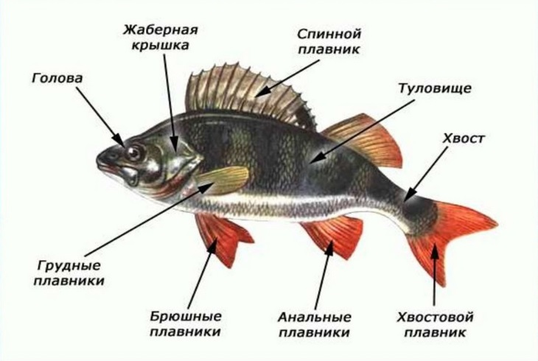
Рыбы
Загадка
Рыбы - это водные обитатели.
Назови части тела рыбы.
Чем покрыто тело рыбы?
Как рыбы передвигаются?
Кто такие рыбы?

Slide 4
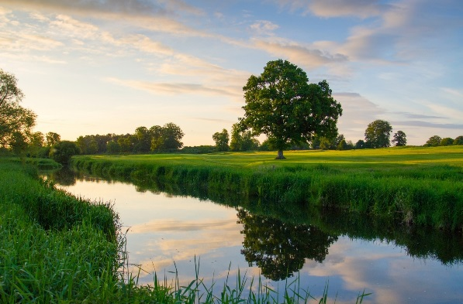
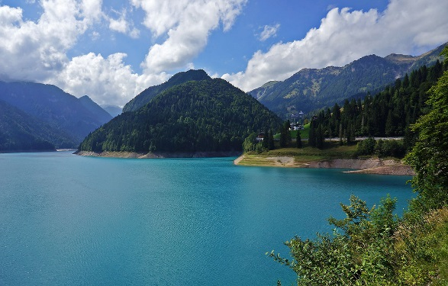
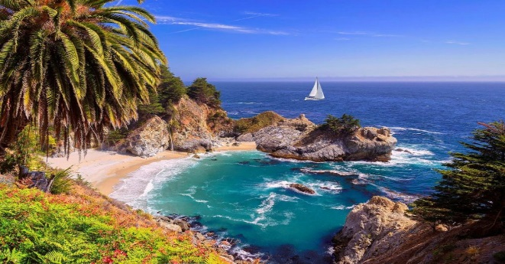
Рыбы
Загадка
Где обитают рыбы
Где обитают рыбы?
Кто такие рыбы?
Река
Озеро
А где ещё?
Море

Slide 5
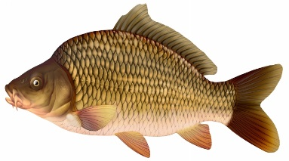
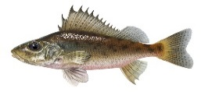
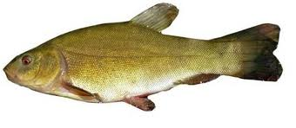
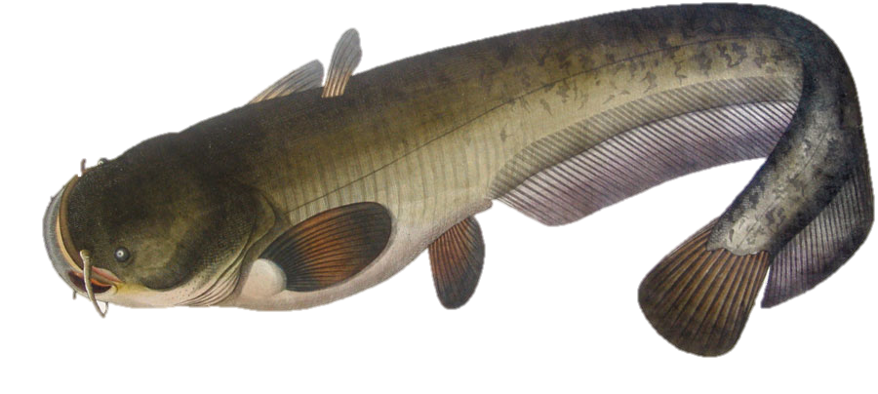
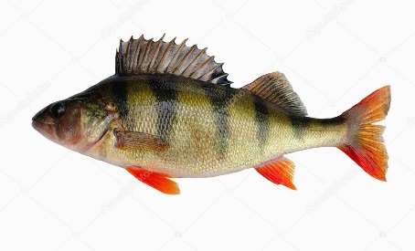
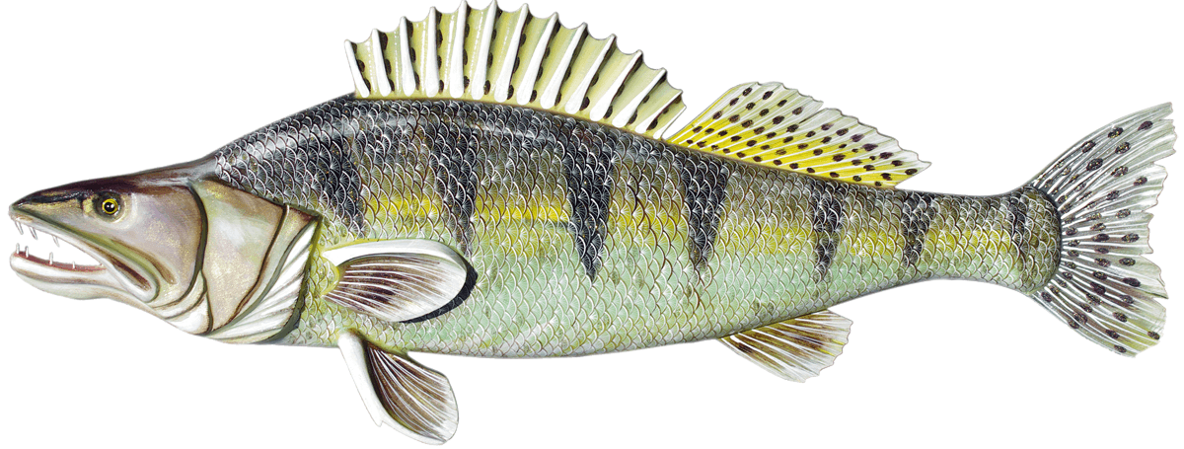
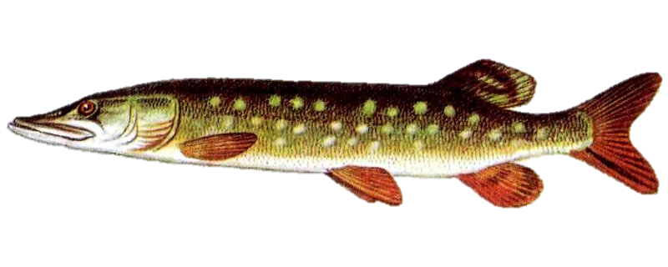
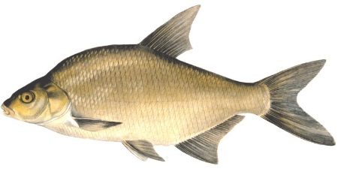
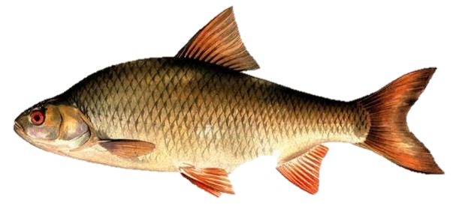
Рыбы
Загадка
Пресноводные.
Назови их.
Кто такие рыбы?
Ёрш
Линь
Карп
Сом
Судак
Окунь
Щука
Краснопёрка
Карась
Лещ

Slide 6
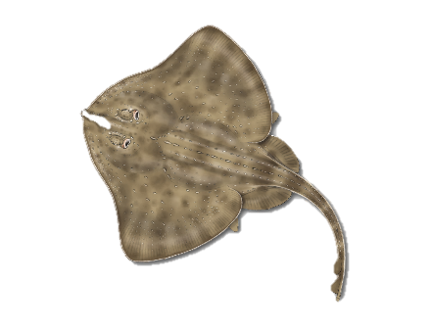
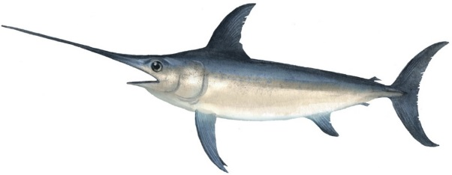
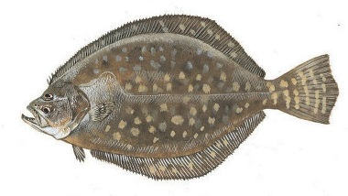
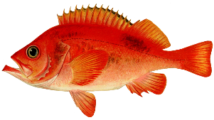
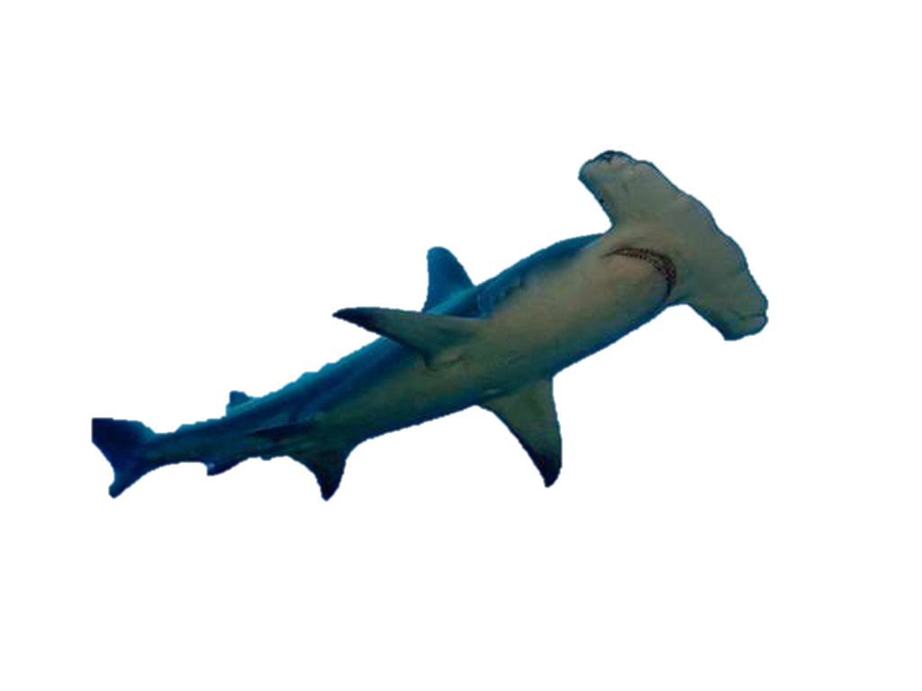
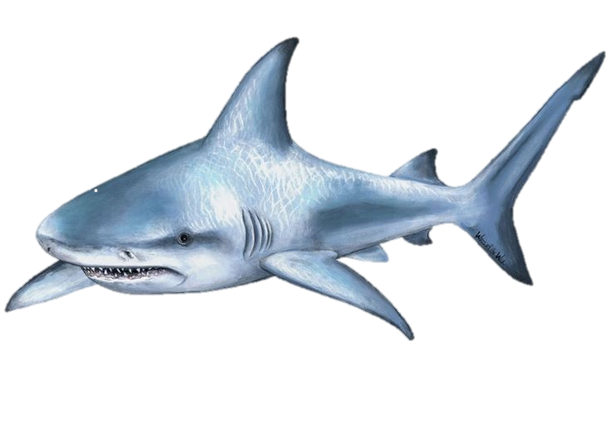
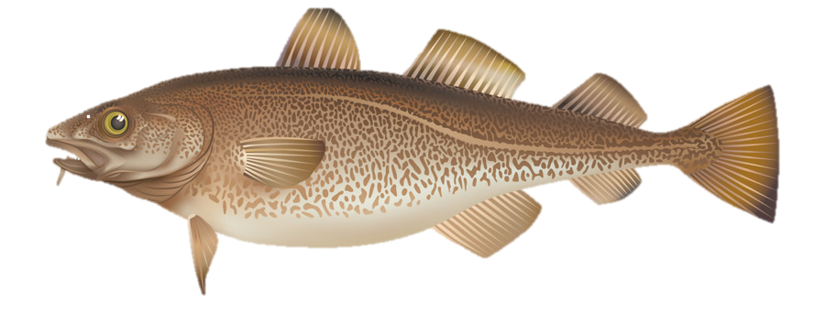
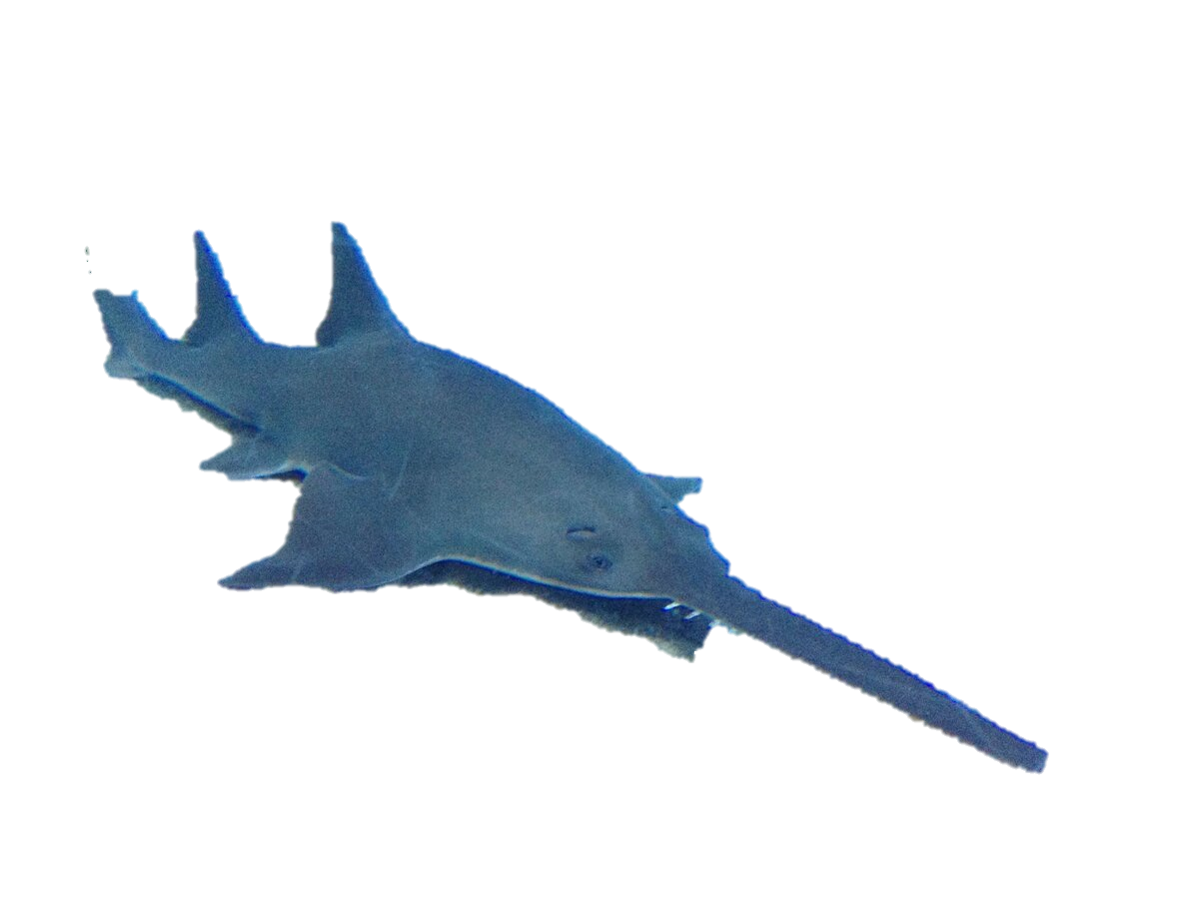
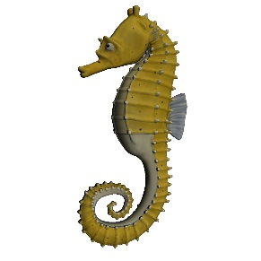
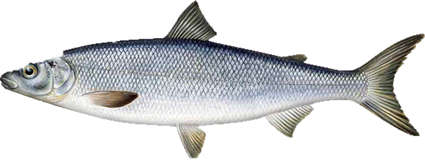
Рыбы
Загадка
Морские
Назови их.
Кто такие рыбы?
Рыба-меч
Камбала
Морской окунь
Скат
Рыба -молот
Треска
Акула
Сельдь
Рыба -пила
Морской конёк

Slide 7
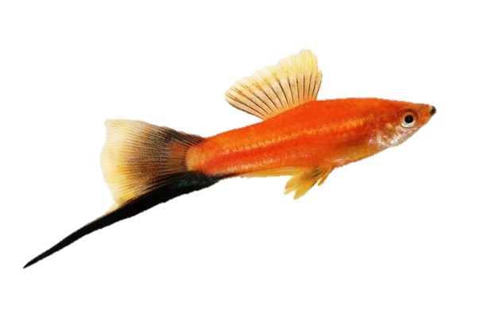
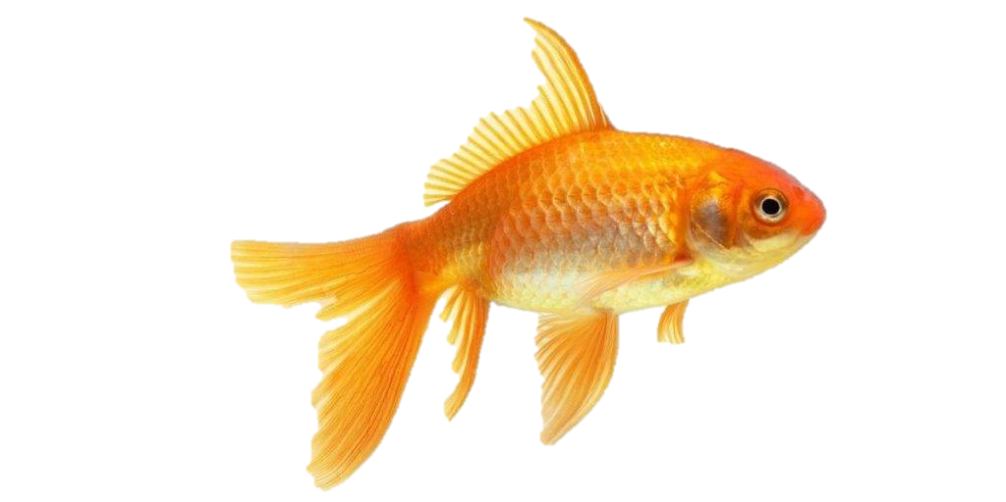
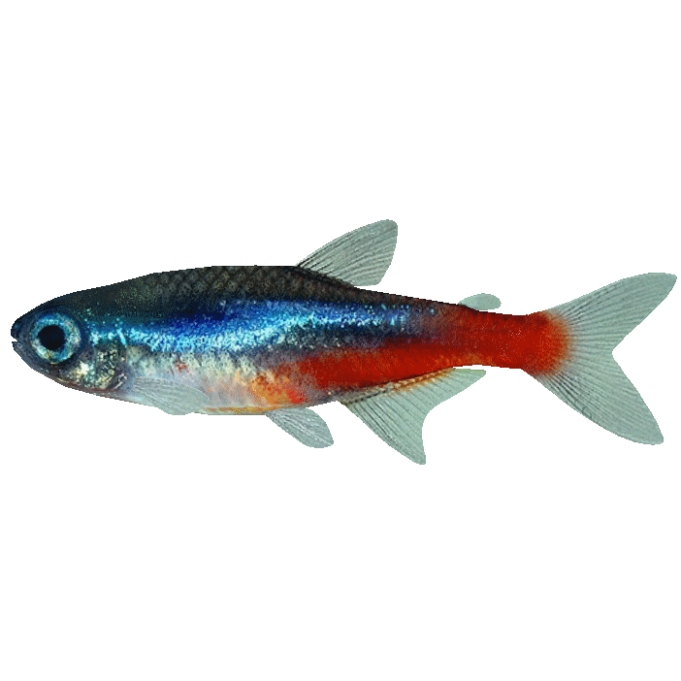
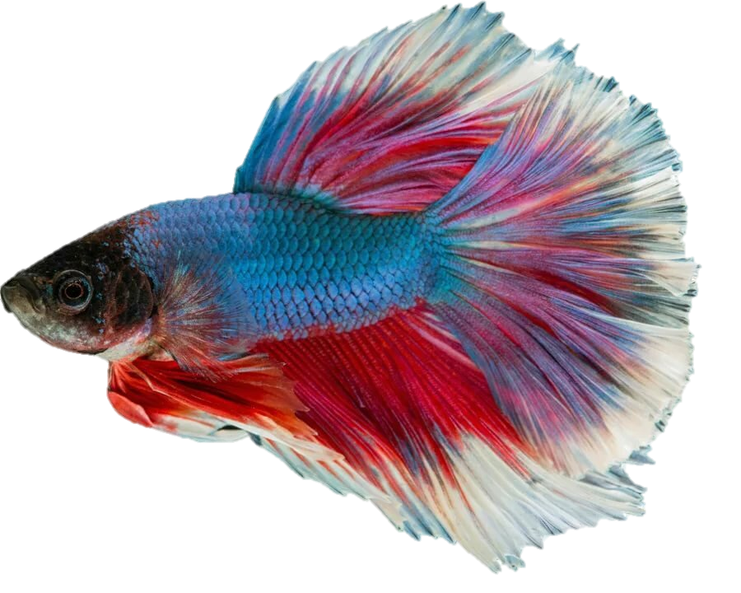
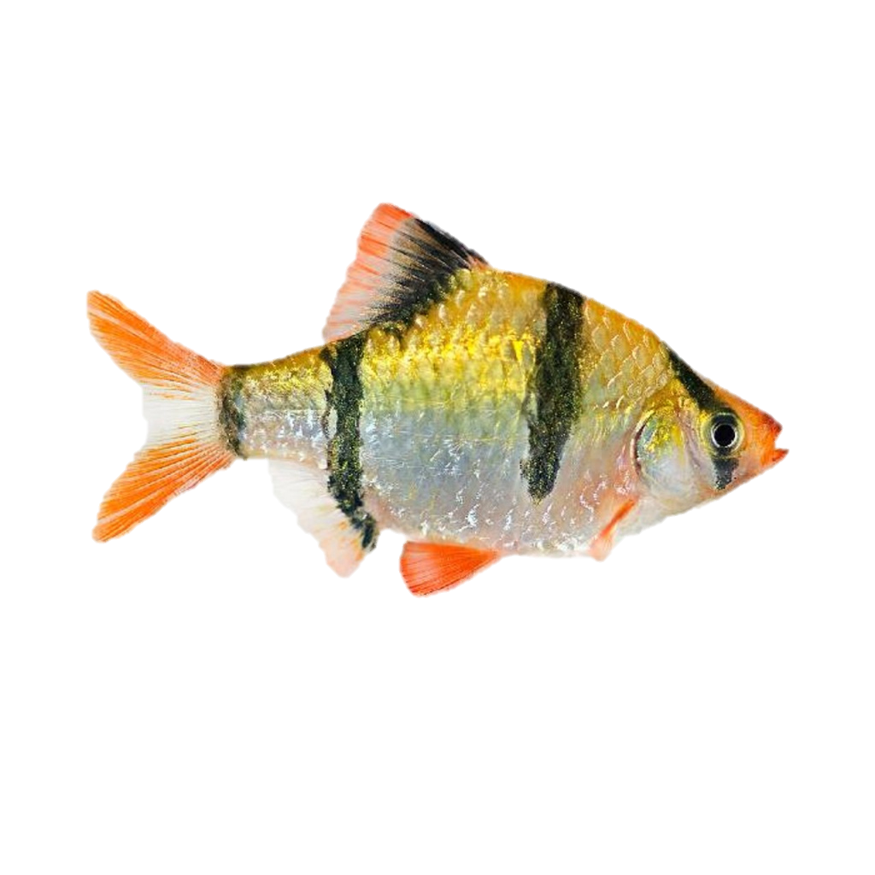
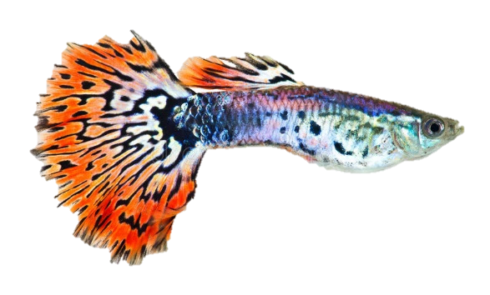
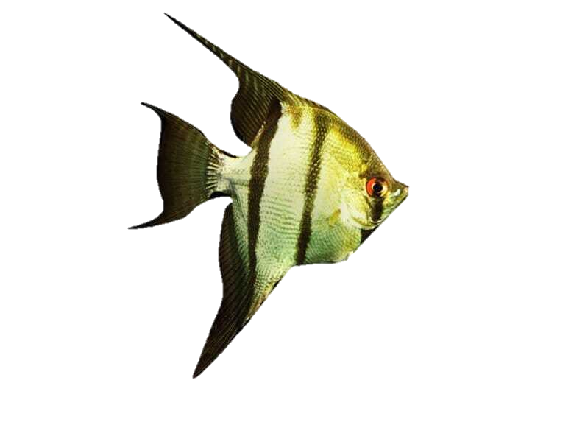
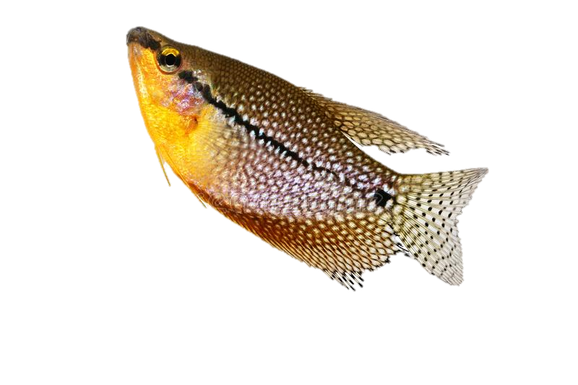
Рыбы
Загадка
Аквариумные
Назови их.
Кто такие рыбы?
Меченосец
Золотая рыбка
Неон
Петушок
Гуппи
Гурами
Скалярии
Барбус

Slide 8
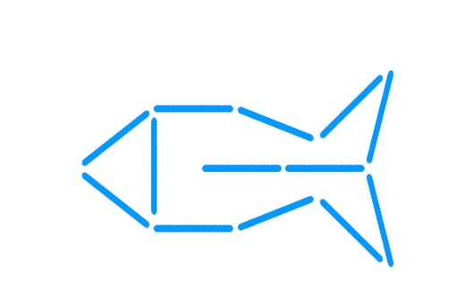
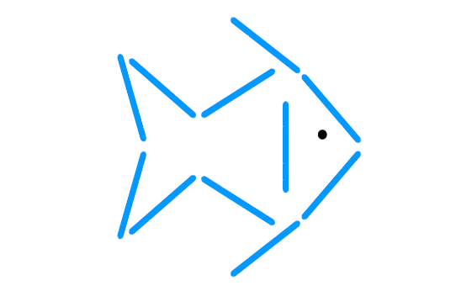
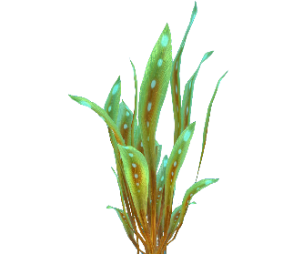
Рыбы
Загадка
Слушай, думай, отвечай.
Выложи рыбку из палочек
Чем рыбы питаются?
Чем покрыто тело рыбы?
Рыбы слышат?
Рыбы издают звуки?
Рыбы спят?
Чем рыбы дышат?
Кто такие рыбы?

